Slide 1
TÝDEN 7
CFF IV

Slide 2
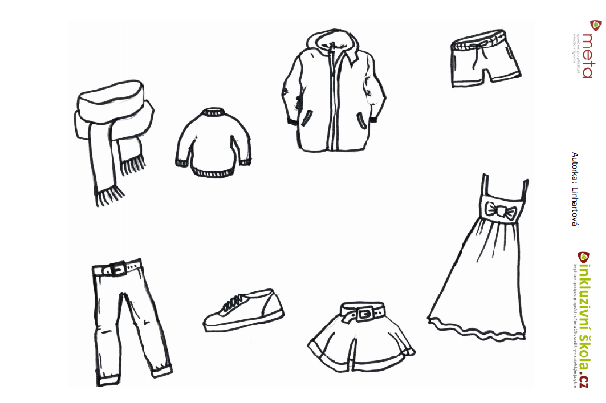
Oblečení = clothes (kniha strana 136)

Slide 3
Mít na sobě = to wear
Co máte teď na sobě?
Co máte na sobě, když jdete do divadla?
Co máte na sobě, když sportujete?
Co máte na sobě, když je velká zima?
Co máte na sobě, když spíte?
Jaké oblečení rád/ráda nakupujete?

Slide 4
Dative object-centered constructions
often express age, feelings, emotions, likes and dislikes
the person or animal experiencing them becomes the object (in the dative) of these feelings and emotions, as he/she was being exposed to them.
Fráze, které už známe:
být … roků/let = to be … years old: Je mi 18 let.
být dobře/špatně = to be well/bad: Maminko, je mi moc špatně.
být zima/teplo = to be cold/warm: Je mi zima, potřebuju svetr.

Slide 5
Dative object-centered constructions
Nové fráze:
hodit se (typically in connection with time) = to be O.K.: Hodí se ti to zítra?
chutnat (about food/drinks) = to like (the taste): Chutná mi české pivo.
jít = to be good at doing sg.: Jde mu matematika a čeština.
líbit se = to like (about look/sound): Líbí se jim Brno.
slušet = to look good on/to suit: Sluší vám červená barva.
vadit = to bother: Vadí jí hluk a cigarety.
zdát se = to seem: Zdá se mi, že je Petr nemocný.

Slide 6
Dative
Fráze z TM:
Zvedá se mi žaludek.
Motá se mi hlava.
Buší mi srdce.
Chce se mi zvracet. Chce se mi spát.
Je mi na zvracení.
Je mi nevolno.

Slide 7
Personal pronouns in the DATIVE (short forms)
já → mi: Je mi zima.
ty → ti: Chutná ti české jídlo?
on → mu: Kolik je mu let?
ona → jí: Dnes jí to moc sluší.
my → nám: Jde nám dobře čeština. 😊
vy → vám: Motá se vám hlava?
oni → jim: Vadí jim prach a pyl. Mají alergii. Dative object-centered constructions

